Slide 1
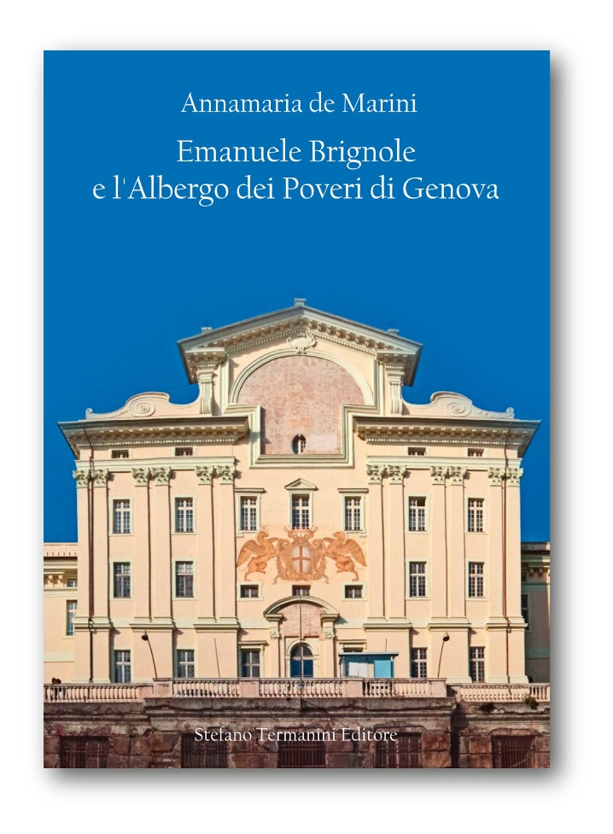
di +
sull’Albergo dei Poveri di Genova
di +
sull’ Immacolata Concezione di Pierre Puget,
L’ Albergo dei Poveri di Genova viene fondato a metà del XVII sec. L’Albergo e la sua chiesa, intitolata all’Immacolata Concezione, sono corredati di opere d’arte di pregio. Dal 2012 l’ala occidentale dell’edificio ospita la Biblioteca di Scienze Sociali Sede di Scienze politiche. Tra gli scaffali della Biblioteca inizia un percorso alla scoperta dei tesori del palazzo
http://biblioteche.unige.it/node/502
http://biblioteche.unige.it/node/586
A scaffale in Biblioteca
Magnani, L. Pierre Puget Genova: per una committenza aggiornata, in: La scultura a Genova e in Liguria dal Seicento al primo Novecento (vol. II), pp. 135-142
Emanuele Brignole e l'Albergo dei Poveri di Genova / De Marini Annamaria, Termanini Editore, 2016
Collocazione 945.182 DEM
Collocazione 730. 94518 Scu
Notes:
Per modificare questa brochure, sostituire il contenuto di esempio con il contenuto desiderato. Se si preferisce partire da zero, fare clic sul pulsante Nuova diapositiva della scheda Home per inserire una nuova pagina. Inserire quindi testo e immagini nei segnaposto vuoti. Se sono necessari altri segnaposto per i titoli, i sottotitoli o il corpo del testo, copiare uno dei segnaposto esistenti e quindi trascinare il nuovo segnaposto nella posizione desiderata.
Sono stati predisposti anche segni per la piegatura. Si tratta di segni, ma se si preferisce che non vengano visualizzati nella brochure, selezionarli ed eliminarli prima della stampa.

Slide 2
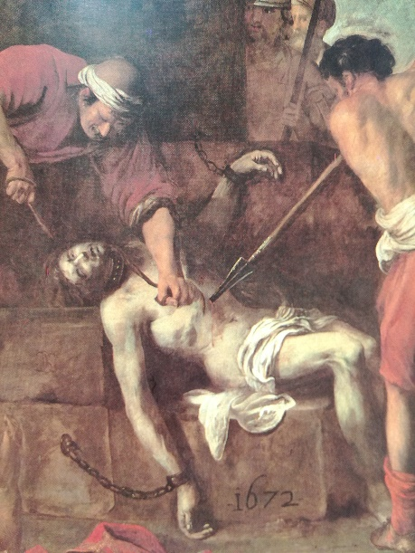
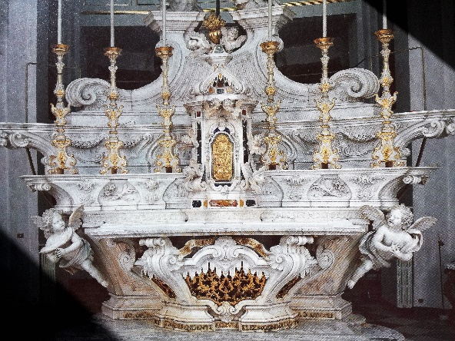
di +
sull’altare maggiore di Francesco Schiaffino
di +
sul Martirio di San Benigno di Giovanni Battista Carlone
di +
sulla Biblioteca di Scuola di Scienze Sociali Sede di Scienze Politiche
Franchini Guelfi, F. Teathrum Sacrum: lieta divozione, divota ammirazione, In: La Scultura a Genova e in Liguria, dal Seicento al primo novecento, Vol. 2, pp. 240-265
Collocazione: 730.94518 scu
Monica Porcile, Uno spazio per i libri e per la comunità accademica. La nuova biblioteca di Scienze Sociali - Sede di Scienze Politiche dell’Università di Genova, In: Itinerari del libro nella storia: per Anna Giulia Cavagna a trent'anni dalla prima lezione a cura di F. Nepori, F. Sabba e P. Tinti, pp. 05-312. coll. 002.092 iti
Giovanni Battista Carlone, Martirio di San Benigno, Martirio di San Benigno, particolare, Quadreria dell’Albergo dei Poveri
Un traccia per grandi decoratori, cap. 3, in: Franco Renzo Pesenti, La pittura in Liguria artisti del primo seicento, Carige, 1986, pp. – 123-229
Sede di Scienze Politiche "E. Vidal". Biblioteca di Scuola di Scienze Sociali - Albergo dei Poveri – P. le E. Brignole, 2 - 16125 Genova . Tel. 010 209 51213; email: infocsbscpo@unige.it – http://biblioteche.unige.it/scienzepolitiche
collocazione: 758. 518 pes

